Slide 1
Федеральное государственное бюджетное образовательное учреждение высшего образования «Владимирский государственный университет имени Александра Григорьевича и Николая Григорьевича Столетовых» Кафедра информационных систем и программной инженерии Курсовой проект по дисциплине «Распределенные программные системы» на тему Разработка приложения «Авторасходы» Владимир, 2021
Выполнили:
Студенты гр. ИСТ-119
Усоев Д. Ю.
Лобанов М. А.
Принял:
Тимофеев А. А.

Slide 2
АНАЛИЗ ПРЕДМЕТНОЙ ОБАЛСТИ «АвтоРасходы»

Slide 3
Введение
Данное приложение позволяет автолюбителям и не только, вести статистику расходов на свой автомобиль. Огромное количество водителей, почти каждый день тратят свои средства на машину, будь то заправка, покупка деталей, мойка или же ещё что… Но задумывался ли кто-то, сколько денег на это все уходит? Именно это и стало причиной создания универсального приложения, позволяющего вести подсчет разного рода расходов. Ввод данных приобретения новой детали или услуги — это все, что вам необходимо для работы с нашим продуктом.

Slide 4
Цели проекта:
Основное целью является ведение статистики по расходам на автомобиль. А также простота и универсальность использования приложения, среди пользователей.

Slide 5
Задачи приложения:
Возможность пользователя внести свой автомобиль в приложение
Ввод, хранение, подсчет и вывод всех расходов на авто
Экономия времени пользователя – не придется больше писать и считать все расходы на блокноте.

Slide 6
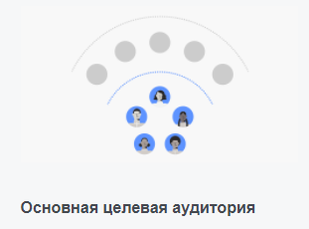
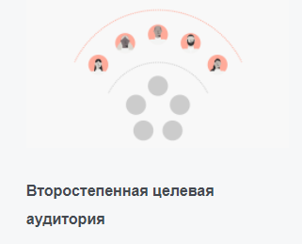
Характеристика аудитории
Люди имеющие личный автомобиль, которые нуждаются в подсчете расходов на свою машину.
Мужчины и женщины, 16-60 лет.
Люди заинтересованные новым продуктом. Мужчины и женщины, 14-50 лет.

Slide 7
Портрет клиента
Образ типичного представителя сегмента целевой аудитории: Дмитрий, 20 лет. Не женат, плохо написал ЕГЭ, поступил в ПТУ, купил автомобиль “LADA PRIORA”. Доход менее 20 000 рублей в месяц. Работает автомехаником в сервисе. Живет вместе с родителями, в семье 2 машины. Любит тратиться на свое транспортное средство, и в тоже время не понимает куда уходят деньги. Мотивация к работе с нашим продуктом: хочет получить информацию о расходах за все время эксплуатации авто. Стремится к тому, чтобы стабилизировать свои траты.

